Slide 1









ÉTUDE ET ANALYSE PRÉDICTIVE DE LES EVOLUTION DES CAS DE COVID-19
Réalisé par:
LE BOUTI HOUSSINE
BEN-CHEIKH MUSTAPHA
Encadré par :
Pr. Noura AHERRAHROU

Slide 2









PLAN
Traitement des Données
Introduction et Objectif
Démonstration
1
3
5
2
4
6
Architecture du projet
Modélisation et Prédiction
Conclusion
2

Slide 3


Introduction
Ce projet vise à analyser et prédire l’évolution de la pandémie COVID-19 à l’aide de données épidémiologiques et d’outils technologiques modernes.Nous utilisons une base de données NoSQL (Cassandra) pour stocker efficacement les données, un moteur Machine Learning pour les prédictions, et un dashboard interactif pour visualiser les résultats.
3

Slide 4


Objectif du projet
L’objectif principal de ce projet est d’analyser les données des patients atteints de la COVID-19 afin de :
1-Suivre l’évolution de la maladie,
2-Identifier des solutions potentielles,
3-Et faire des prédictions pour améliorer la prise en charge de l’épidémie.
4
Notes:
gggggggggffearawr

Slide 5
Architecture du projet
5

Slide 6






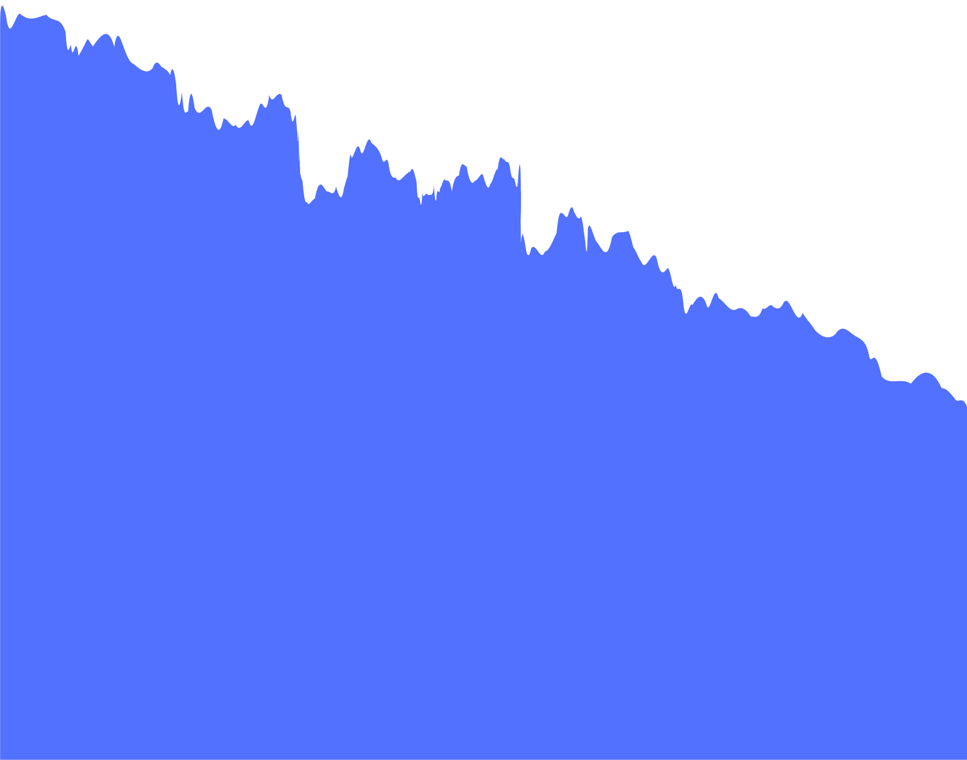
Techniques utilisés
cassndra
Flask
Scikit-learn
Streamlit
6

Slide 7

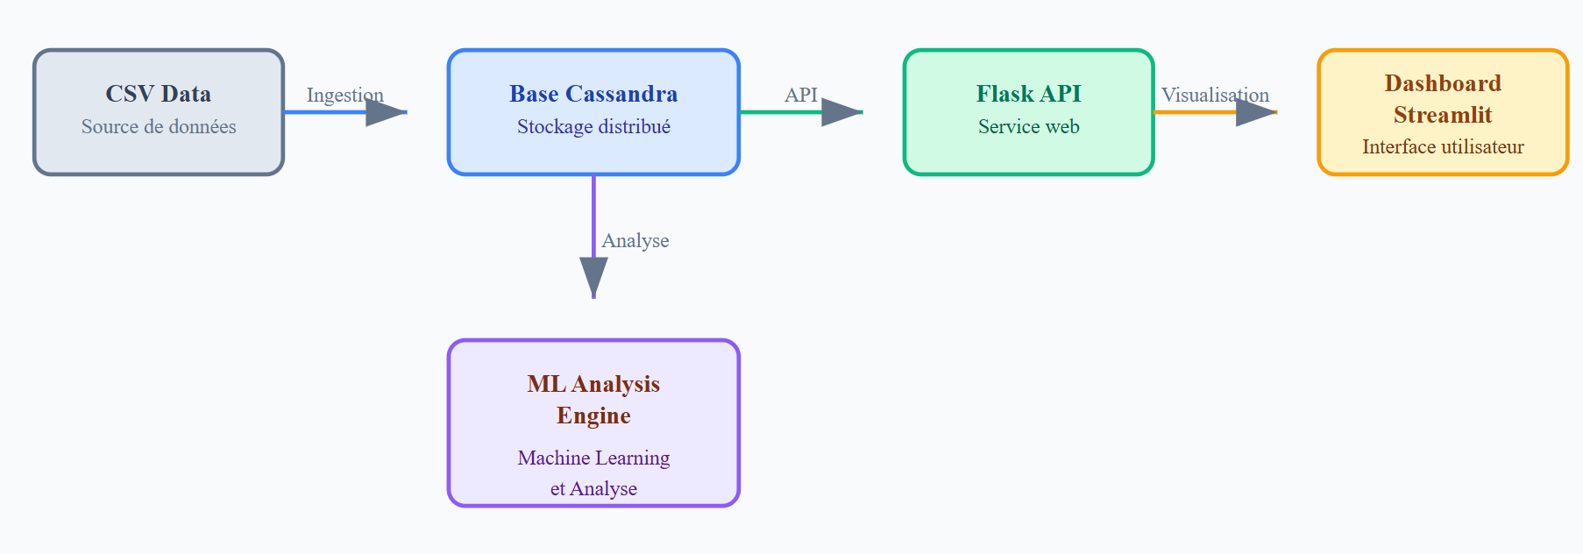
1
Schéma globale
Cassandra : stockage rapide, structuré par pays et date.
API Flask : communication entre base de données, moteur ML et interface.
Moteur ML : génère des prédictions et calcule les tendances.
Streamlit : affiche graphiques, filtres, résultats en temps réel.
7

Slide 8
Traitement des Données
8

Slide 9

1
Préparation des Données
Source des données :
Dataset « Our World in Data COVID-19 »
Colonnes clés : country, date, total_cases, total_deaths
Nettoyage :
Suppression des valeurs manquantes
Validation des données (pas de valeurs négatives ou incohérentes)
Gestion des anomalies et valeurs aberrantes
Transformation :
Conversion des dates au format date
Conversion des cas/décès en entiers (int)
9

Slide 10
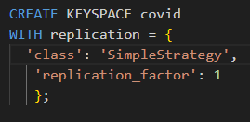
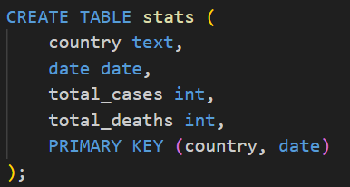
2
Modélisation Cassandra
Keyspace : covid
Table : stats
Raison du modèle :
Accès rapide aux données par pays et date
Adapté aux requêtes temporelles
10

Slide 11
3
Insertion optimisée et gestion
Insertion batch :
Regroupement de 100 lignes par batch
Réduction du nombre de requêtes
Meilleure performance d’écriture
Gestion des erreurs :
Validation avant insertion
Logging des erreurs ou données rejetées
11

Slide 12
Modélisation et Prédiction
12

Slide 13
1
Modèles et Prédictions
🔍 Algorithmes ML utilisés :
Régression linéaire : tendance simple
Régression polynomiale : degré 2 et 3 pour courbes complexes
⚙️ Sélection automatique du meilleur modèle :
Basée sur le R² Score (le plus élevé)
Évite le surapprentissage (validation des performances)
📊 Prédictions :
Prédiction du nombre de cas pour les jours à venir
Intervalles de confiance pour chaque prédiction
13

Slide 14
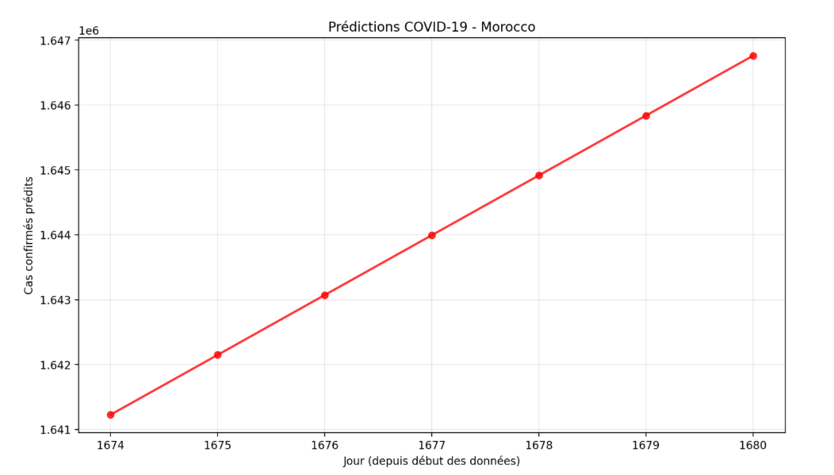
2
Évaluation et Résultats
📐 Métriques d’évaluation :
R² Score : qualité du modèle (1 = parfait)
MAE (Mean Absolute Error) : erreur moyenne
🛠 Gestion des cas spéciaux :
Séries de données très courtes
Données stables (pas d’évolution)
Détection de changement brusque de tendance
14

Slide 15
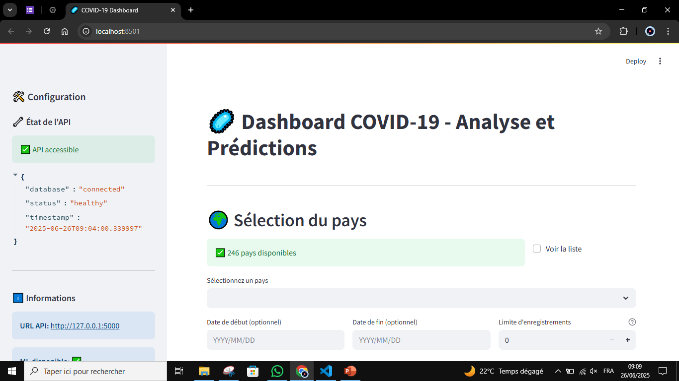
Démonstration
15

Slide 16
Conclusion
Le projet a permis de créer un outil complet pour le suivi et la prédiction du COVID-19, combinant base NoSQL, API, modèles de Machine Learning et dashboard interactif. Il offre des résultats fiables et une interface intuitive, avec un fort potentiel d’impact et des pistes d’amélioration futures
16

Slide 17

Merci pour votre attention

